Slide 1
CHÀO MỪNG CÁC EM ĐẾN VỚI BÀI HỌC NGÀY HÔM NAY!

Slide 2
KHỞI ĐỘNG
Cả lớp cùng xem video bài hát “Cô gái mở đường” và trả lời câu hỏi:
Qua đoạn video, các em hãy cho cô biết bài hát viết về ai? Qua giai điệu và lời ca của bài hát em có cảm nhận gì?
Vậy bạn nào có thể kể tên cho cô một số văn bản cũng nói về thế hệ trẻ Việt Nam thời chống Mĩ?
Em hãy nêu những hiểu biết của em về truyện ngắn này?

Slide 4
Tiết...
NHỮNG NGÔI SAO XA XÔI
(Lê Minh Khuê)

Slide 5
NỘI DUNG BÀI HỌC
TÌM HIỂU CHUNG
1. Tác giả
2. Tác phẩm
II. ĐỌC HIỂU VĂN BẢN
1. Hoàn cảnh sống ,chiến đấu của ba cô gái
2. Vẻ đẹp phẩm chất
III. TỔNG KẾT
1. Nội dung
2. Nghệ thuật

Slide 6
I. TÌM HIỂU CHUNG

Slide 7
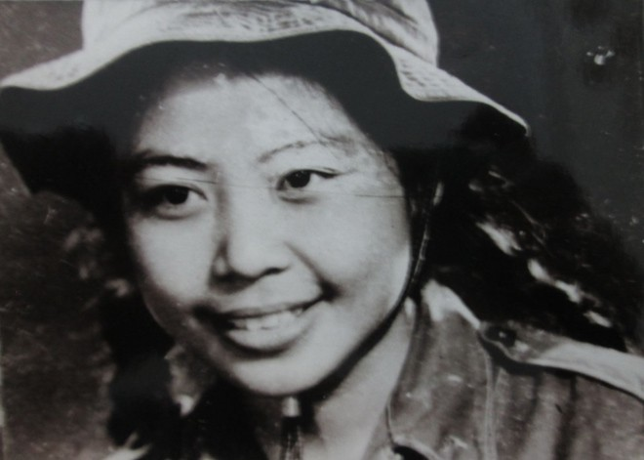
1. Tác giả Lê Minh Khuê
- Lê Minh Khuê sinh năm 1949, quê ở tỉnh Thanh Hoá.
Là cây bút nữ chuyên viết truyện ngắn. Trong chiến tranh viết về cuộc sống chiến đấu của tuổi trẻ Trường Sơn. Sau 1975 viết về đời sống, xã hội và con người trên tinh thần đổi mới.

Slide 8
2. Tác phẩm
Truyện “Những ngôi sao xa xôi” viết 1971 , là một trong những truyện ngắn đầu tay của Lê Minh Khuê.
Truyện ra đời trong lúc cuộc kháng chiến chống Mĩ đang diễn ra ác liệt.
Thể loại: Truyện ngắn
Phương thức biểu đạt: Tự sự xen miêu tả và biểu cảm
Bố cục: 3 phần

Slide 9
2. Tác phẩm
Phần 1: Từ đầu → “điện thoại trong hang”: Hoàn cảnh sống, chiến đấu của nữ thanh niên xung phong.
BỐ
CỤC
3
PHẦN
Phần 2: tiếp theo → “tự bịa ra nữa”: Một lần phá bom – Nho bị thương cả tổ chăm sóc Nho.
Phần 3: phần còn lại: Cảm xúc của Phương Định sau cơn mưa đá.

Slide 10
2. Tác phẩm
Người kể chuyện: Phương Định – là nhân vật chính.
Ngôi thứ nhất xưng tôi:
→Tạo thuận lợi để tác giả miêu tả, biểu hiện thế giới nội tâm cùng những cảm xúc, suy nghĩ cuả nhân vật
→ Làm cho câu chuyện cụ thể, sinh động, làm cho người đọc tin vào câu chuyện hơn.

Slide 11
TÓM TẮT TRUYỆN
Truyện kể về 3 nữ thanh niên xung phong: Phương Định, Nho và chị Thao. Họ ở trong một hang dưới chân cao điểm trong một vùng trọng điểm trên tuyến đường Trường Sơn.
Công việc hàng ngày của học là khi có bom nổ thì chạy lên, đo khối lượng đất lấp vào hố bom, đếm bom chưa nổ và nếu cần thì phá bom.
Trong một lần phá bom, Nho bị thương, chị Thao và Phương Định đều lo lắng, chăm sóc tận tình cho Nho.
Cơn mưa đá bất ngờ xuất hiện khơi gợi trong tâm hồn Phương Định những nhớ nhung, khao khát.

Slide 12
II. ĐỌC HIỂU VĂN BẢN

Slide 13
1. Hoàn cảnh sống ,chiến đấu của ba cô gái
THẢO LUẬN NHÓM
1.Tìm chi tiết nói về hoàn cảnh sống và công việc của những nữ thanh niên xung phong.
2. Chỉ ra những nét nghệ thuật đặc sắc của tác giả.
3. Qua đó, em có em nhận xét gì về cuộc sống của các cô?

Slide 14
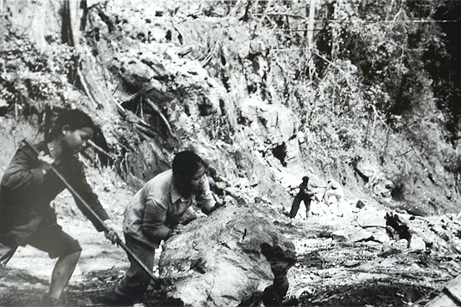
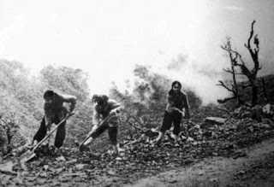
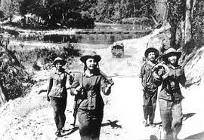
1. Hoàn cảnh sống ,chiến đấu của ba cô gái
- Không gian mặt đường:

Slide 15
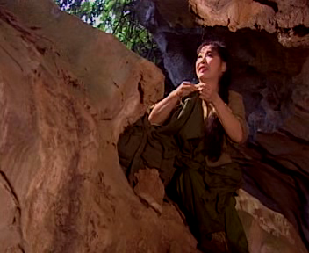
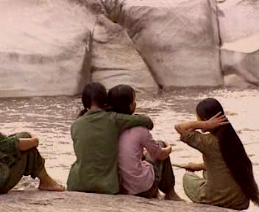
1. Hoàn cảnh sống ,chiến đấu của ba cô gái
- Không gian hang đá:

Slide 16
1. Hoàn cảnh sống ,chiến đấu của ba cô gái
Không gian mặt đường
Không gian hang đá
Con đường bị đánh lở loét.
Hai bên đường không có màu xanh, thân cây bị tước khô cháy.
Bom nổ, bom nổ chậm,...
Máy bay ầm ì...
Đất bốc khói, không khí bàng hoàng.
Hang đá mát lạnh
Uống nước suối pha đường
Nằm dài trên nền hang ẩm nghe ca nhạc, mơ mộng
Hát
Không gian rộng lớn bao trùm sự căng thẳng, ngột ngạt, nguy hiểm, đe dọa sự sống.
Không gian nhỏ bé, bình yên, thơ mộng.

Slide 17
1. Hoàn cảnh sống ,chiến đấu của ba cô gái
Nghệ thuật:
Câu văn ngắn, miêu tả, tả thực tạo không khí căng thẳng của không gian mặt đường trên cao điểm.
Đối lập giữa hai không gian nhấn mạnh những giây phút bình yên hiếm có ở chiến trường, tô đậm khí chất can trường của các cô thanh niên xung phong.
Cuộc sống vô cùng khó khăn gian khổ, nguy hiểm và ác liệt. Đó chính là hiện thực của cuộc kháng chiến trường gian khổ kì và oanh liệt của dân tộc Việt Nam.

Slide 18
2. Vẻ đẹp phẩm chất
THẢO LUẬN NHÓM
Tìm những chi tiết khắc họa hình ảnh ba nữ thanh niên xung phong: Phương Định, chị Thao và Nho (Về hình dáng, sở thích; công việc và mối quan hệ với đồng đội)

Slide 19
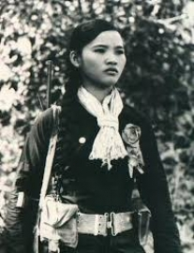
2. Vẻ đẹp phẩm chất
a. Nhân vật Phương Định
* Hình dáng, sở thích:
- Cô gái khá, hai bím tóc dày, cổ cao kiêu hãnh…
- Thích hát , thích đón mưa đá, thích ngắm mắt mình trong gương…
- Hay ngồi bó gối mơ màng, nhớ những kỉ niệm thiếu nữ…

Slide 20
2. Vẻ đẹp phẩm chất
a. Nhân vật Phương Định
* Công việc:
Đến gần quả bom…tôi không sợ…không đi khom…đàng hoàng bước.
Tim đập bất chấp nhịp điệu…nghĩ tới cái chết nhưng mờ nhạt…Lo mìn không nổ, bom không nổ…
Dùng xẻng nhỏ đào đất dưới quả bom.
Cảm giác chờ đợi, căng thẳng sau khi châm ngòi nổ.

Slide 21
2. Vẻ đẹp phẩm chất
a. Nhân vật Phương Định
* Mối quan hệ với đồng đội:
- Suy nghĩ: người đẹp nhất, cao thượng nhất là những người mặc quân phục…
- Lo lắng, sốt ruột khi đồng đội phá bom chưa về…
- Chăm sóc khi Nho bị thương: tiêm, pha sữa…

Slide 22
2. Vẻ đẹp phẩm chất
b. Nhân vật Chị Thao
* Hình dáng, sở thích:
- Thích hát, chăm chép bài hát…
- Tỉa đôi lông mày nhỏ, áo lót thêu chỉ màu…
- Sợ máu và vắt. Ghét nước mắt…

Slide 23
2. Vẻ đẹp phẩm chất
b. Nhân vật Chị Thao
* Công việc:
- Khi sắp có bom: móc bánh quy thong thả nhai…bình tĩnh đến phát bực…
- Trong công việc: cương quyết, táo bạo
* Mối quan hệ với đồng đội
- Khi Nho bị thương: nghẹn ngào, luẩn quẩn bên ngoài, sửa cổ áo và tóc Nho…

Slide 24
2. Vẻ đẹp phẩm chất
b. Nhân vật Nho
* Hình dáng, sở thích:
Cổ tròn, những chiếc cúc áo nhỏ nhắn…
Nhẹ, mát như que kem trắng…
Cứ quần áo ướt đòi ăn kẹo…
Thích thêu thùa

Slide 25
2. Vẻ đẹp phẩm chất
b. Nhân vật Nho
* Công việc:
- Có lệnh: cuộn tròn cái gối, chụp mũ sắt đội lên đầu.
- Bị thương máu túa ra…

Slide 26
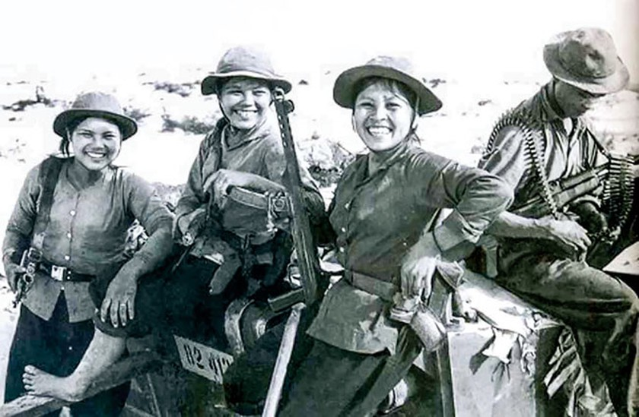
2. Vẻ đẹp phẩm chất
Trong hoàn cảnh gian khổ, ác liệt đó, các cô gái đã bộc lộ những phẩm chất chung và riêng gì?

Slide 27
2. Vẻ đẹp phẩm chất
Phẩm chất chung:
- Có tinh thần trách nhiệm cao trong công việc, quyết tâm hoàn thành mọi nhiệm vụ.
- Dũng cảm, sẵn sàng hi sinh, không quản gian khổ, hiểm nguy.
- Có tình đồng đội gắn bó keo sơn.
- Hay xúc động, nhiều mộng mơ, dễ vui, dễ trầm tư, thích làm đẹp.
Vừa cao đẹp, vừa bình dị, hồn nhiên, lạc quan của tuổi trẻ Việt Nam thời chống Mĩ.

Slide 28
2. Vẻ đẹp phẩm chất
Nét khác nhau:
- Chị Thao: từng trải hơn, trong công việc bình tĩnh, táo bạo nhưng lại rất sợ khi nhìn thấy máu chảy.
- Nho: hồn hiên, thích thêu thùa.
- Phương Định: nhạy cảm, lãng mạn
Mỗi người có một tính cách khác nhau làm cho câu chuyện sinh động, chân thật như cuộc sống.

Slide 29
III. TỔNG KẾT

Slide 30
NỘI DUNG
Tâm hồn trong sáng, tinh thần lạc quan dũng cảm của thế hệ trẻ Việt Nam trong thời kỳ kháng chiến chống Mĩ cứu nước.

Slide 31
NGHỆ THUẬT
Sử dụng ngôi kể phù hợp (ngôi thứ nhất), cách miêu tả tâm lý nhân vật tinh tế.
Ngôn ngữ trần thuật, giọng điệu tự nhiên.
Diễn biến tâm lý nhân vật: tinh tế, chính xác, cụ thể

Slide 32
LUYỆN TẬP
Giải thích nhan đề truyện ngắn “Những ngôi sao xa xôi”?
Hình ảnh các cô thanh niên xung phong gợi cho em nhớ đến ai?

Slide 33
LUYỆN TẬP
GỢI Ý:
Nghĩa tả thực: Những ngôi sao trên bầu trời…
Nghĩa ẩn dụ: Tượng trưng cho vẻ đẹp tâm hồn các cô thanh niên xung phong.
Hình ảnh liên tưởng đến: 10 cô gái ở ngã ba Đồng Lộc, 10 cô gái dân quân Lam Hạ.

Slide 34
VẬN DỤNG
Hình ảnh những cô gái thanh niên xung phong gợi cho em cảm xúc và suy nghĩ gì? Nêu suy nghĩ về trách nhiệm của bản thân với tổ quốc trong thời bình.

Slide 35
HƯỚNG DẪN VỀ NHÀ
Học bài cũ, trả lời câu hỏi SGK.
Hoàn thành câu hỏi phần vận dụng.
Chuẩn bị bài mới.

Slide 36
CẢM ƠN CÁC EM ĐÃ
LẮNG NGHE BÀI GIẢNG!

